Slide 1

ALGORITHM LEARNING SYSTEM
AlgoPilot
算法领航员
面向《数据结构与算法》的 多智能体智能学习平台
记住状态 · 解释错误 据此重规划下一步
软件杯 A3 · 2026
01 / 20
Notes:
AlgoPilot 不是一个只会回答问题的聊天机器人，也不只是一个在线判题系统。我们的目标是让每一次错误留下证据，让系统记住学生当前的状态、解释错误发生在哪里，并据此决定下一步学什么。

Slide 2
五个痛点，本质是一条
PROBLEM / 01
断裂的学习链
不是缺少工具，而是概念、练习、诊断、记忆与教学反馈没有接成一条链。
概念抽象
OJ 只给结果
个体不可见
难以形成结构理解
WA / TLE ≠ 原因
教师难定位薄弱点
理解
教学反馈
刷题无方向
记录散落
练习与薄弱点脱节
错误不能沉淀为记忆
证据边界：课程观察、公开场景分析、团队经历与现有平台功能对比；不使用虚构调研比例。
02 / 20
Notes:
算法学习效率低，根因往往不是工具太少，而是学习链路彼此断裂。概念理解、刷题、OJ 结果、错误记忆和教师反馈各自存在，但数据无法连续流动，所以学生反复犯错，教师也难以看到个体薄弱点。

Slide 3
六个不重复阶段，组成会自我调整的闭环
CLOSED LOOP / 02
调整结果不是终点，而是重新写回画像与路径，驱动下一轮学习。
PHASE 01
PHASE 02
PHASE 03
动态画像
路径规划
资源生成
学习状态
持续更新
PHASE 04
PHASE 06
PHASE 05
训练执行
动态调整
诊断评估
回写画像
同步影响下一轮路径
LOOP CONTRACT: phase_06 → portrait + path
03 / 20
Notes:
AlgoPilot 把学习过程统一为六个不重复阶段：动态画像、路径规划、资源生成、训练执行、诊断评估和动态调整。最关键的是动态调整会重新写回画像与路径，因此闭环不是画出来的循环，而是状态真正发生了变化。

Slide 4

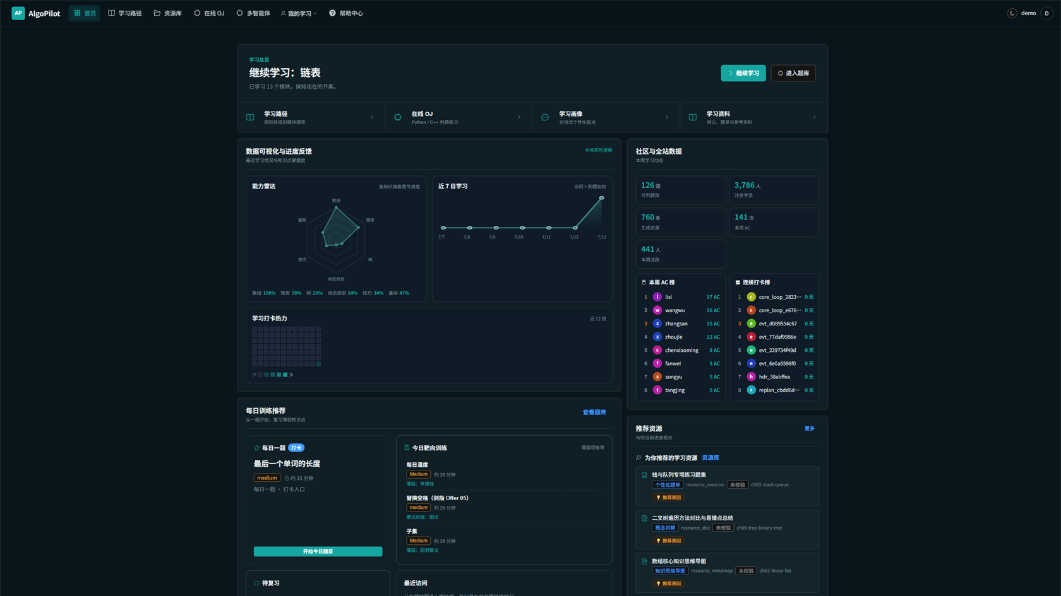
这套闭环，已经落到真实系统界面
PRODUCT PROOF
核心学习链路已经整合为可操作平台，而非停留在概念方案。
1
2
3
4
01
学习路径
02
在线 OJ
03
学习画像
04
学习资料
LOCKED SCREENSHOT · 1680×945
04 / 20
Notes:
这套闭环已经落到真实系统界面，而不是停留在概念方案。首页把学习路径、在线 OJ、学习画像和学习资料放在同一个入口中，接下来展示的所有截图都来自同一冻结版本，没有使用 AI 重绘界面。

Slide 5
一次 WA，触发的不只是一次提示
错误被写入事件、记忆、掌握度与下一步路径。
连续失败 ≥3
LearningPathAgent
MasteryAgent
当前默认配置
插入巩固节点
更新掌握度
WA
EventBus
AC
失败事件广播
EvaluatorAgent
修正提交
ProfilingAgent
归因与诊断
patch 动态画像
阈值机制属于当前工程配置，不代表普适教学规律。
backend/app/schemas/evaluation.py:48 · backend/app/services/agents/evaluation.py:163
05 / 20
Notes:
一次错误在 AlgoPilot 中会进入后续教学决策。当前默认配置下，连续失败达到三次会触发评估、事件广播和路径调整，修正为 AC 后再更新掌握度与画像；这个阈值是当前工程配置，不被表述为普适教学规律。

Slide 6
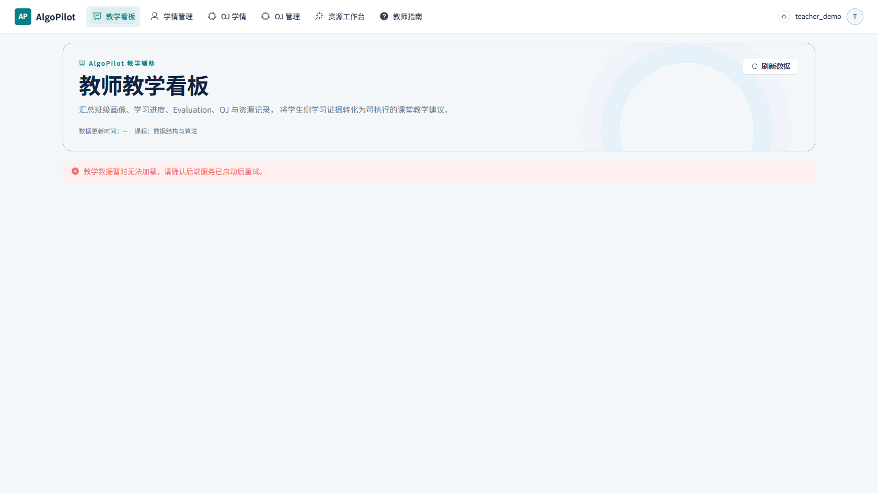
同一条证据链，服务学生也服务教师
学生获得个性化反馈；教师看到同一批学习记录的聚合结果。
STUDENT EVENT STREAM
TEACHER VIEW · REAL SCREENSHOT
答疑记录
提问、知识点、响应
1
诊断与错因
学习证据
WA / TLE、Trace、评估
user_id ownership
薄弱点与掌握度
画像 patch、路径更新
当前截图状态：教学数据暂时无法加载
看板入口可运行；聚合数据展示需后端服务与真实记录就绪。
EVIDENCE: events → persistent records → aggregation
06 / 20
Notes:
学生侧的答疑、诊断、错因和薄弱点会沉淀为同一条学习证据链，教师端读取的是这些记录的聚合结果。截图也保留了当前真实边界：看板入口能够运行，但当后端教学数据服务未就绪时，页面明确显示暂时无法加载，而不是展示虚构指标。

Slide 7
所有 AI 调用，都经过统一编排与治理
前后端分离只是表层；真正的系统边界在 Orchestrator、检索、校验与安全链路。
REQUEST
GOVERNANCE 01
Vue 3 + TypeScript
统一入口
73 components · 24 named routes
请求不绕过编排层
模型接口保持兼容边界
HTTP / SSE · FastAPI
67 HTTP route decorators
GOVERNANCE 02
DAG Orchestrator
双重校验
routing · agents · validation
知识检索约束内容
BM25 · OJ · SQLAlchemy
安全链路约束执行
Python / C++ · 8 ORM tables
frozen commit: dc3e1503 · counts from current repository scan
07 / 20
Notes:
真正的系统核心不是前后端分离，而是所有 AI 请求都必须经过统一编排、知识检索、校验和安全治理。前端使用 Vue 3 与 TypeScript，后端使用 FastAPI，自研 DAG Orchestrator 连接 BM25、OJ、数据层和兼容的模型接口。

Slide 8
多智能体不是数量堆砌，而是六层职责分工
22 个注册条目按职责协作；20 个已有实现，2 个规划节点明确隔离。
01 PROFILING
画像层
ProfilingAgent
FROZEN REGISTRY
22
02 RESOURCE
资源层
Concept · Graph · Quiz · Trace
注册节点
03 PATH
路径层
Planner · LearningPath
20
2
已实现
规划中
04 TUTOR
辅导层
Tutor · OJ Assistant · Diagnosis
PptAgent
规划中
05 SAFETY
安全层
AST · Verifier · Retriever
VideoScriptAgent
规划中
06 EVAL
评估层
Evaluator · Mastery · EventBus
source: backend/services/agents/registry.py · implementation status: project development document
08 / 20
Notes:
多智能体的价值来自职责边界，而不是数量。当前注册表有二十二个节点，按画像、资源、路径、辅导、安全和评估六层协作，其中二十个已有实现；PptAgent 与 VideoScriptAgent 只是规划节点，不能当作已完成功能宣传。

Slide 9
并行，只发生在依赖允许的位置
资源生成按跨 Agent 摘要依赖组织为四阶段 DAG，而不是盲目并发。
PHASE 1
PHASE 2 · PARALLEL
PHASE 3
PHASE 4 · PARALLEL
mindmap
trace_animation
GraphAgent
TraceAgent
doc_summary
quiz_focus
scenario_hook
document
code_case
ConceptAgent
ScenarioAgent
exercises
reading
QuizAgent
扩展资源
6 类注册资源
5 类 A3 核心展示
1 类扩展阅读资源
workflow.py · pipeline_context.py · registry.py: RESOURCE_TYPE_TO_AGENT
09 / 20
Notes:
资源生成不是把所有任务同时启动，而是按数据依赖组织四阶段 DAG。文档摘要先支持思维导图和练习并行生成，再由练习重点进入代码案例，最后让 Trace 动画与扩展阅读并行；当前注册六类资源，其中五类是 A3 核心展示资源。

Slide 10
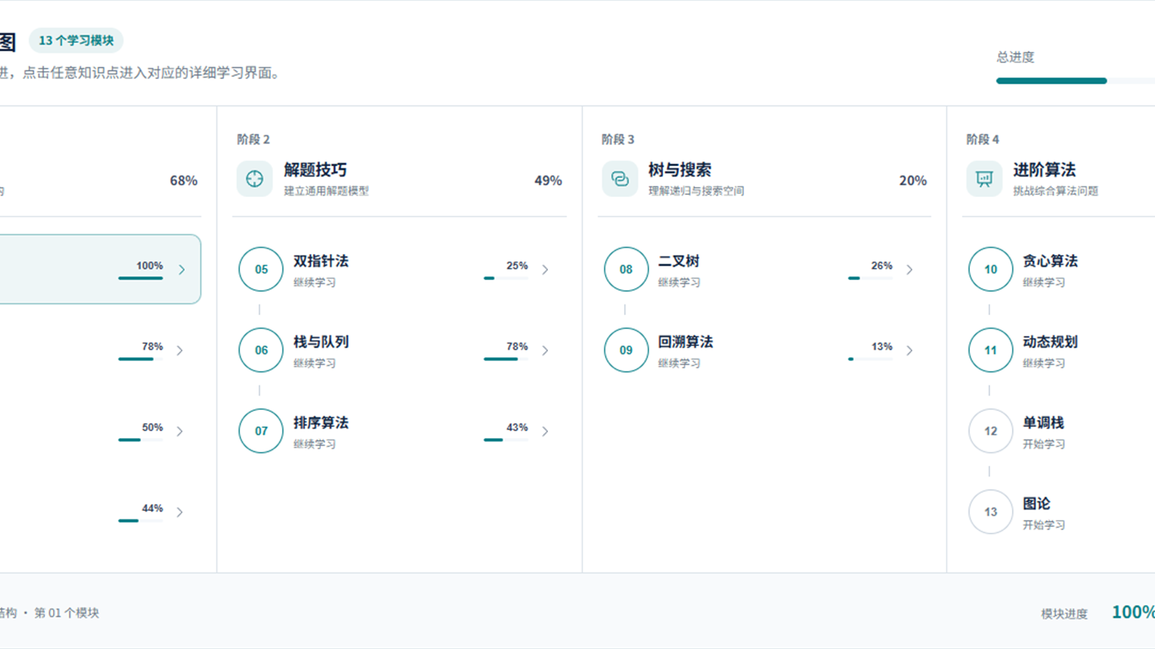
个性化不是一句 Prompt，而是持续更新的状态
画像、记忆、掌握度与路径 DAG 共同决定下一步。
六维画像输入路径计划
1
掌握度决定推进状态
完成 / 继续 / 待学习
错误记忆回写
受挫时插入巩固节点
2
LOCKED SCREENSHOT · learning-path.png · persistent state driven
10 / 20
Notes:
个性化不是一句临时提示词，而是持续更新的持久化状态。六维画像、学习记忆、掌握度和路径计划共同决定节点状态，当学生持续受挫时，系统能够把错误记忆写回并插入巩固节点。

Slide 11
Trace：让学生看见自己的代码如何出错
Python 与 C++ 的不同追踪技术，被归一为同一套可视化事件协议。
PYTHON TRACK
UNIFIED OUTPUT
sys.settrace
13
类可视化组件
行级变量快照
TRACE EVENT BUS
链表 · 树 · 矩阵
统一事件模型
栈 · 队列 · 图结构
C++ TRACK
line · vars · structure · narration
GDB / MI
经典题目使用确定性旁白
单步追踪 · STL 状态提取
MAX 200 STEPS
当前实现上限，用于控制追踪规模
backend/services/trace/trace_runner.py:21
11 / 20
Notes:
Trace 的价值是让学生看到自己的代码如何一步步走向错误。Python 使用行级追踪，C++ 使用 GDB MI 与状态提取，两条技术轨道最终归一为统一事件协议，再交给十三类可视化组件；二百步是当前实现上限，用于控制追踪规模。

Slide 12
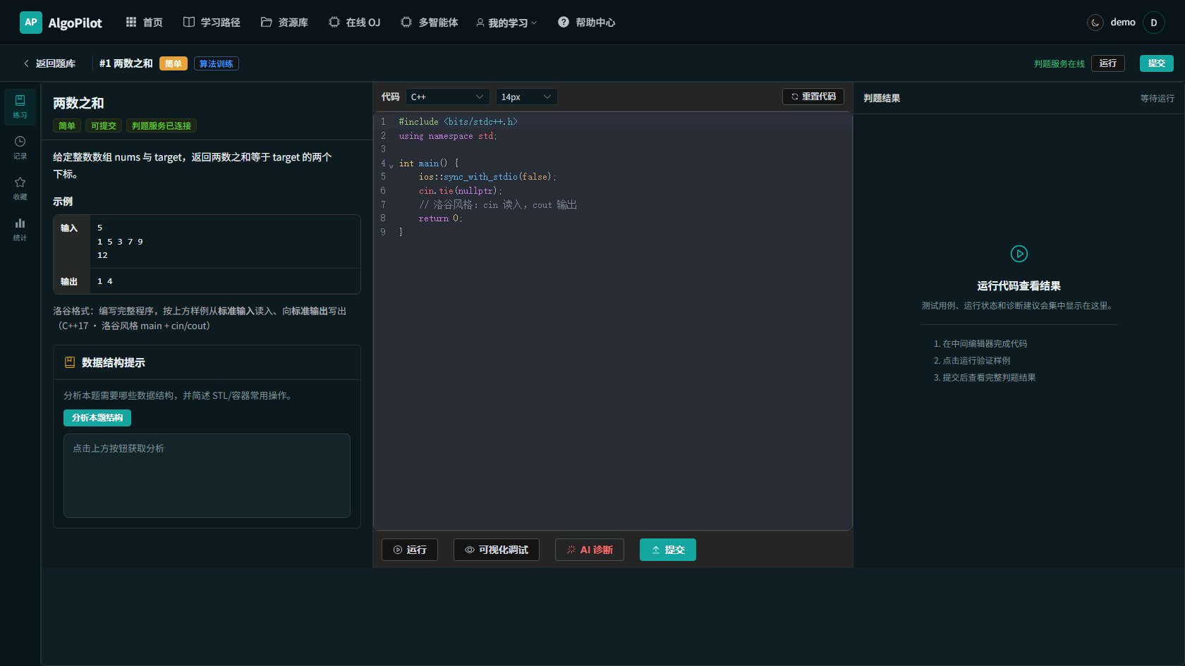
判题、Trace 与深度诊断，在同一现场
从提交代码到查看轨迹、分析错因，学生不必离开工作台。
Python / C++
判题状态
1
2
3
4
可视化调试
当前默认超时 3 秒
AI 深度诊断
schemas/oj.py:35 · runner.py:229
12 / 20
Notes:
学生从写代码、运行、提交到可视化调试和 AI 深度诊断，都在同一个工作台完成。当前支持 Python 和 C++，题目默认超时三秒是工程配置；这里仍然是课程学习场景的轻量环境，不等同于公共生产级代码沙箱。

Slide 13
AI 可信，来自内容与执行两条独立防线
生成内容与代码执行使用不同门闸，最终只汇入可追溯输出。
LANE A · CONTENT RELIABILITY
BM25 RAG
内容生成
ContentVerifier
SafetyAgent
top_k=4 · 当前配置
失败最多重试 2 次
注入 · 敏感词 · 幻觉题号
LANE B · EXECUTION SAFETY
可追溯
AST GATE
PY / C++
超时与输出截断
Trace 上限
危险调用拦截
隔离边界内执行
OJ default 3000 ms
200 steps · 当前配置
当前边界：课程学习场景的轻量执行环境
生产部署仍需容器隔离、资源限制、判题队列与高并发治理。
retriever.py:196 · workflow.py:30 · trace_runner.py:21 · schemas/oj.py:35
13 / 20
Notes:
内容可靠性和代码执行安全必须分开治理。内容链使用 BM25 检索、生成校验与安全审查，当前默认 top_k 为四、校验失败最多重试两次；执行链使用 AST 门闸、超时、输出截断和 Trace 步数限制，生产部署仍需补充容器隔离与判题队列。

Slide 14
记住学生，不等于混淆学生
个性化建立在账号级数据归属、角色校验与只读聚合边界之上。
IDENTITY ROOT
8 ORM TABLES · CURRENT FROZEN REPOSITORY
JWT + role
users
student_profiles
learning_progress
SERVER-SIDE RULES
路由守卫 + 后端 role 校验
generated_resources
learning_path_plans
learning_memories
学生只操作自身数据
教师只读班级聚合学情
learning_event_logs
oj_submissions
拒绝客户端指定 user_id
学生边界：user_id 实线归属
教师边界：只读聚合虚线
身份从认证上下文解析
backend/models/db_models.py · 8 __tablename__ declarations
14 / 20
Notes:
系统能够记住学生，前提是不会混淆学生。JWT 身份和角色是数据访问根节点，服务端从认证上下文解析用户身份，不接受客户端指定 user_id；当前冻结仓库包含八张 ORM 表，学生操作自身数据，教师只读取班级聚合结果。

Slide 15
A3 核心要求，都有代码、页面或状态证据
不是覆盖关键词，而是让每项能力都能被定位、演示和核验。
A3 CAPABILITY
ALGOPILOT MECHANISM
VERIFIABLE EVIDENCE
动态学生画像
ProfilingAgent
agents/registry.py · student_profiles
5 类核心资源
generate-all DAG
workflow.py · RESOURCE_TYPE_TO_AGENT
个性化学习路径
LearningPathAgent
learning-path page · learning_path_plans
智能辅导与诊断
Tutor · OJ Diagnosis
OJ workbench · trace endpoints
效果评估与教师端
Mastery · EventBus
teacher-dashboard · event logs
多智能体 / RAG / LLM
22 registry · BM25 · Spark
registry.py · retriever.py · LLM client
已完成：5 类核心资源、智能辅导、效果评估
扩展：reading
15 / 20
Notes:
我们对照 A3 要求时，不只展示功能名称，还给出代码、API、数据表或页面状态证据。画像、五类核心资源、路径、智能辅导、效果评估以及多智能体、RAG 和模型接口，都能够回到具体实现位置核验。

Slide 16
真正的创新，是把“生成”接回学习过程
单点模型调用不稀缺；可验证的生成—诊断—记忆—重规划闭环才稀缺。
01 · LIGHTWEIGHT DAG
02 · TRACE PROTOCOL
传统：串行生成或黑盒编排
传统：运行结果与过程割裂
机制：自研依赖 DAG + PipelineContext
机制：Python / C++ 统一事件协议
证据：orchestrator/workflow.py
证据：trace_runner + cpp_trace_runner
价值：并行可解释，失败可定位
学习状态
价值：错误过程可视、可复盘
持续更新
03 · VERIFIED CONTENT
04 · FRUSTRATION LOOP
传统：生成正确性只靠模型自觉
传统：WA 只结束一次提交
机制：RAG + Verifier + Safety
机制：失败事件触发巩固节点
证据：retriever.py · workflow.py
证据：evaluation.py · EventBus
价值：内容有依据、有回流
价值：错误直接改变下一步
16 / 20
Notes:
真正的创新不是再次解释某一个功能，而是四个机制共同改变学习过程。轻量 DAG 让并行可解释，统一 Trace 让错误过程可复盘，三重内容治理让生成有依据，失败事件闭环则让一次 WA 直接改变下一步路径。

Slide 17
核心链路，已经进入自动化验证
2026-07-12 归档测试快照
VERIFICATION STATUS
0 failed
188 passed
32 个后端测试文件
后端测试用例全部通过
frontend typecheck
通过
归档结果：0 failed
production build
通过
OS Windows 11 · Python 3.13.7 · Node v25.8.1 · archived commit: 待补充
pytest --tb=no -q · npm run typecheck · npm run build · runtime 仅见 Speaker Notes
17 / 20
Notes:
归档测试快照显示，一百八十八个后端用例全部通过，失败数为零，同时前端类型检查与生产构建通过。需要主动说明的是，归档快照没有记录 Git commit；在二零二六年七月十三日的当前提交上重跑得到一百九十个通过，因此两次快照不混为同一版本结论。

Slide 18
四条资产轨道，构成可核验的工程完成度
产品、内容、实践与工程资产使用同一冻结版本统计。
23
产品界面资产
Vue 视图文件
73 component files
24 named routes
126
课程与题库资产
OJ 题目
14 chapters · 6 labs · 2 projects
13
OJ 与 Trace 实践资产
Trace Vue 组件
13 algorithm games
67
API、数据与工程资产
FastAPI 路由装饰器
8 ORM tables
32 test files
6 agent layers
snapshot 2026-07-13 · commit dc3e1503fdffaa7c778f83192048c58785cc5870
18 / 20
Notes:
项目完成度由四类资产共同证明，而不是靠一组互不相关的数字。产品界面、课程题库、OJ 与 Trace 实践、API 与数据工程都绑定同一个冻结提交和统计日期，主数字分别来自目录与代码扫描，可重复核验。

Slide 19
能运行、能演示，不等于已经生产化
价值、推广路径与生产化边界必须同时讲清楚。
STUDENT VALUE
TEACHER VALUE
错误过程可见
学情证据聚合
路径随状态调整
薄弱点可定位
AlgoPilot
课程智能学习系统
COURSE BUILDING
DEPLOYMENT PATH
资源生成可复用
课程试点 → 班级使用
题库、实验、项目联动
再进入校级推广
PRODUCTION BOUNDARY
当前可运行能力
可直接演示能力
后续生产化升级
画像 · 路径 · 资源 · OJ / Trace
主页 · 学习路径 · OJ 工作台
容器沙箱 · HTTPS · 监控 · 备份
高并发 · 判题队列
19 / 20
Notes:
AlgoPilot 当前能够运行核心学习链路，也能够直接演示主页、学习路径和 OJ 工作台，但这不等于已经生产化。学生、教师和课程建设价值已经有可运行基础；容器级沙箱、HTTPS、监控告警、备份、高并发和判题队列明确属于后续升级项。

Slide 20
ALGORITHM LEARNING, CLOSED LOOP
让错误留下证据， 让系统知道下一步。
把每一次挫败， 变成下一步学习路径的依据。
AlgoPilot 算法领航员
软件杯 A3 赛题 · 2026
20 / 20
Notes:
最后回到 AlgoPilot 的核心主张：让错误留下证据，让系统知道下一步。我们希望把学生的一次挫败，从一个结束状态，变成画像更新、诊断反馈和下一段学习路径的可靠依据。

